Slide 1

CART分类回归树
1. CART算法简介
2. CART解决分类问题
3. CART分类预测
4. CART建立回归树与预测
5. CART递归调整与封装

Slide 2
1.1 CART算法
CART(Classification and Regression Tree)
是L.Breiman(布雷曼)等人在1984年提出的决策树算法
能解决的分类和回归问题
分类问题：Gini系数
回归问题：最小均方误差、最小绝对误差(设定阈值)
CART可以处理连续和离散的特征
每次决策采用二分方法将样本集分为两个子集
因此所得的树结构是二叉树
后剪枝：
验证剪枝：用独立的验证数据集对训练集生长的树进行剪枝

Slide 3
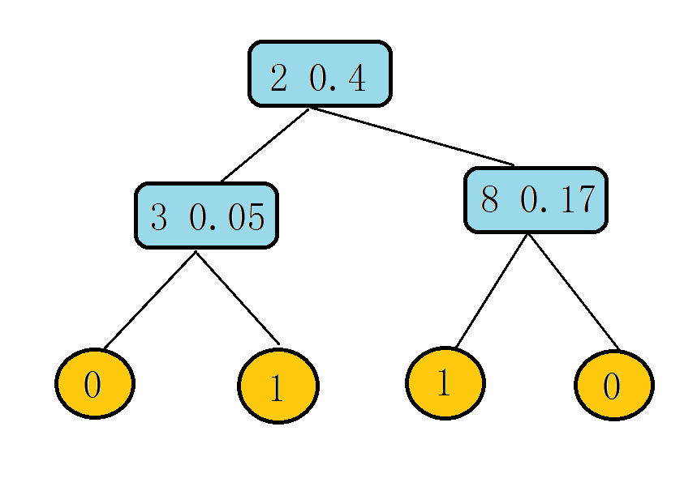
1.2 CART树结构
二叉树(连续性变量)
二叉树：每个决策点只有两个分支。
每个决策点是特征与分割值，叶子节点表示一种分类或者一个预测值。
也就是每个决策点不仅要确定选取哪个特征，与此同时还要确定“二分标准”

Slide 4
2.1 基尼系数
1984年，Breiman博士提出基尼系数，用来在决策树的生成中度量样本的不确定性程度。
假设样本集有m个分类，样本点属于第i类的概率 ，定义该概率分布的基尼系数为：
对于给定的样本集D(标签有m种不同情况)，设共有N个样本，且属于第i种标签的样本有 个，则该样本集的基尼系数为：
Notes:
样本中n/N 可以当做真实概率的估计

Slide 5
2.1 基尼系数:(以二分类为例）
假设：
两种情况对应的概率为：

Slide 6
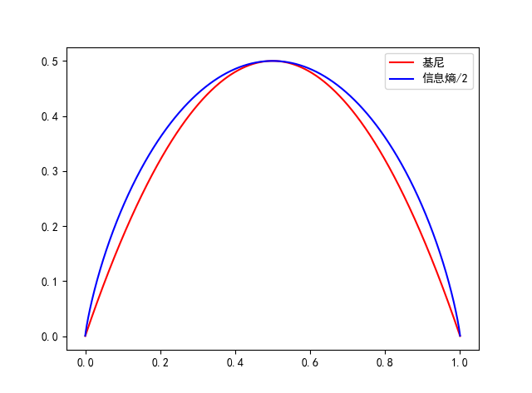
2.2 基尼系数与熵的关系
以二分类为例，可以发现当其中某一类的概率越大时，基尼系数越小，也就是，分布数据分布越不纯净，基尼系数越大；当数据符合均匀分布时，基尼系数取到最大值
利用基尼系数能够将数据集划分为较为均衡的两部分
Notes:
第一条是规律，第二条是优点
接下来：关注如何求一个样本集的基尼系数

Slide 7
2.3 样本集的基尼系数
有三个标签：分别是1 , 2 , 3
出现次数分别是 1 , 2 , 1
由于此时并不知道总体的真实分布，只能将样本中标签的
频率作为真实概率的估计。即：

Slide 8
2.4 条件基尼系数
连续型特征的条件基尼系数
按特征 ,二分标准 划分后得到的条件基尼指数
按第一个特征,二分标准 2 划分后得到的条件基尼指数

Slide 9
2.4 条件基尼系数
CART选择决策点选择时，摒弃了增益的方法，直接比较条件基尼系数，
条件基尼系数越小的(特征，二分标准)，不纯度降低越多
优点：减少变量
基尼系数的计算可以直接传入左右子数据集
Notes:
样本集表示

Slide 10
2.5 离散特征的条件基尼系数
按特征 (离散特征),二分标准 划分后得到的条件基尼系数
可以将离散特征的二分方法表示成和连续特征相同的形式：
对离散特征进行one-hot编码
假设样本集第 个特征 有三种取值
用三个特征代替原特征
分别为

Slide 11
2.6 选择最优特征与二分标准
三个函数：创建CART.py
函数：split_data()，gini()， get_split()
利用(特征，二分标准)对样本集进行分割
计算条件基尼系数
获得最优的特征与最优二分标准
决策点过程：
1.对每个特征，以及可能的二分标准，将数据集分为左右两个
子数据集
2.计算分割的左右子数据集的条件基尼系数，在所有分割情况
中，基尼系数最小的特征与二分标准即为最优切分点
Notes:
先讲split_data函数
刚才讲了：由于不需要计算增益，只计算条件基尼系数，也就是不需要分割之前的基尼系数，只需要分割之后的；
那求基尼系数的计算可以每次讲分割后的两个子数据集传入，计算条件基尼系数
将左右子集放在一个tuple中传入，由于传入的是两部分分开的，因此传入时也将标签空间传入

Slide 12
2.6 按特征索引和二分标准分割
split_data函数
输入：样本集data , 特征索引index , 二分标准value
输出：左子样本集，右子样本集
注意：与ID3不同，第index个特征，不用删除
对样本集data中的每个样本sample
如果sample中的第index个特征的值小于value：
将sample放到左子集
否则：
将sample放到右子集

Slide 13
2.6 基尼系数
1.求基尼系数 2.求条件基尼系数 3.合并
一：样本总体的基尼系数gini：
输入：样本集data
输出：giniScore
找到标签的所有取值情况
对于每种标签，计算在data中出现的频数以及频率
将频率作为该标签的估计概率
利用基尼系数公式，求得giniScore

Slide 14
2.6 基尼系数
def gini(data):
lenData=len(data)
labelSpace=set([row[-1] for row in data])
giniScore=0.0
for label in labelSpace:
pi=[row[-1] for row in data].count(label) /lenData
giniScore+=pi*(1-pi)
return giniScore

Slide 15
2.6 基尼系数函数设计
计算条件基尼系数condition_gini
输入：左子集left，右子集right
输出：conGini
分别对左子集和右子集
计算样本集的giniScore
计算该样本集与总样本集比例
通过累加，计算条件基尼系数conGini
输入的部分可将左右子集放入元组groups中即groups=(left,right)，累加的过程变为循环groups中每个元素

Slide 16
2.6 基尼系数函数设计
def condition_gini(groups):
conGini=0.0
totalLen=len(groups[0])+len(groups[1])
for data in groups:
giniScore=gini(data)
conGini+=len(data)/totalLen*giniScore
return conGini

Slide 17
2.6 最优特征与最优二分标准
get_split函数
输入：样本集data
输出：index , value , 子样本集grous=[left , right]
#具有两层循环(准备特征个数，b_gini=1)
外层是对特征索引进行循环
内层是对该特征的二分标准进行循环
对样本集进行划分(调用split_data函数)
并求出基尼系数(调用condition_gini函数)
通过比较得到最优情况(giniScore越小越好)
#将特征空间的每个值作为二分标准

Slide 18
2.6 最优特征与最优二分标准
def get_split(data):
label_list=list(set([d[-1] for d in data]))
b_gini=999
b_index, b_value, b_groups = -1, -1, []
for index in range(len(data[0])-1):
fea_value=list(set([d[index] for d in data]))
gini_score=0.0
for value in fea_value:
groups=split(data,index,value)
gini=condition_gini(groups)
if gini<b_gini:
b_gini=gini_score b_index=index; b_value=value; b_groups=groups
return b_index,b_value,b_groups

Slide 19
2.7 例子
dataSet=[[1,1,'yes'],
[1,1,'yes'],
[1,0,'no'],
[0,1,'no'],
[0,1,'no']]
求得样本集的最优特征索引和最优“二分标准”

Slide 20
2.8 基尼系数函数的合并
由于摒弃了增益的方式，不需要计算原样本集的基尼系数，只需要计算条件基尼系数，直接求条件基尼系数
输入：元组groups 输出：conGini
对groups中每个元素data
找到data中标签的所有取值情况
对于每种标签，
计算在data中出现的频数以及频率
用频率与基尼系数公式计算data的giniScore
计算该样本集与总样本集比例
通过累加，计算条件基尼系数conGini

Slide 21
2.6 基尼系数
gini(groups)：
total=len(groups[0])+len(groups[1])
gini_score =0
for data in groups:
dataLen=len(data)
labelSpace=set([row[-1] for row in data])
for value in labelSpace:
pi=[d[-1] for d in data].count(value)
pi=pi/dataLen
gini+=dataLen/total*pi*(1-pi)
return gini_score

